Slide 1
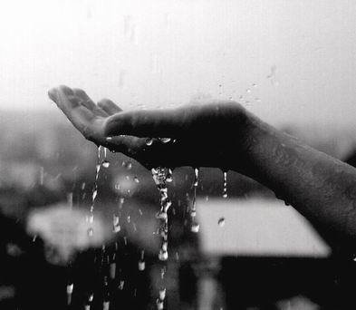
Історія мого життя та крапелька щастя у ньому
Щастя
Насилля

Slide 2
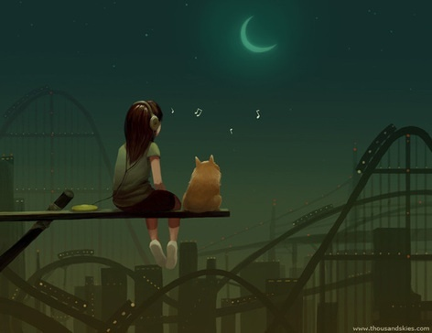
Жива і вільна немов пташка… Чекаю у житті я казку

Slide 3
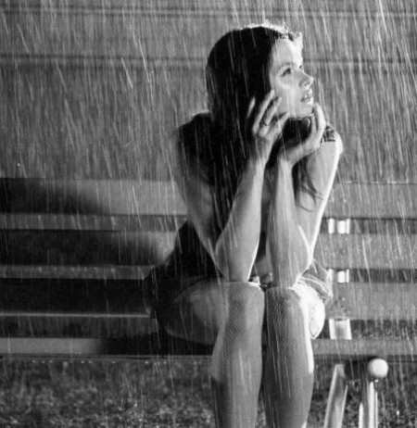
Так самотньо.
Де мій принц ???
Прийди та пригорни
до себе

Slide 4
А він гарненький і добрий

Slide 5
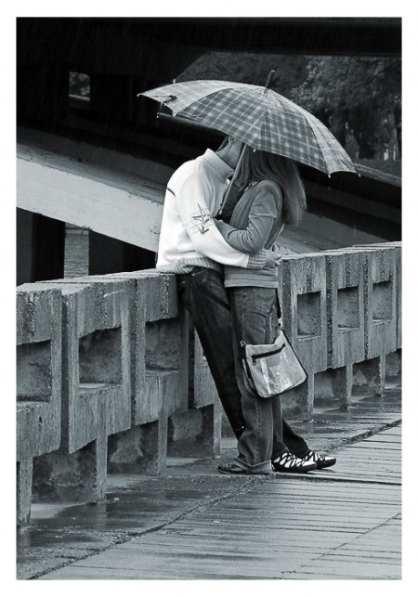
Мені з ним спокійно

Slide 6
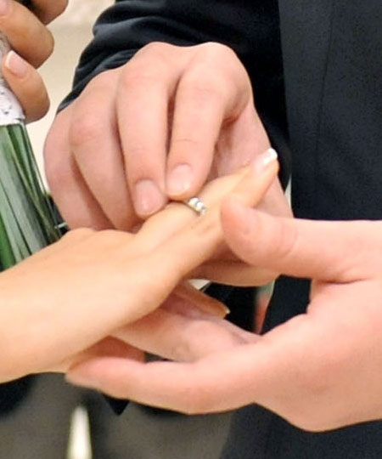
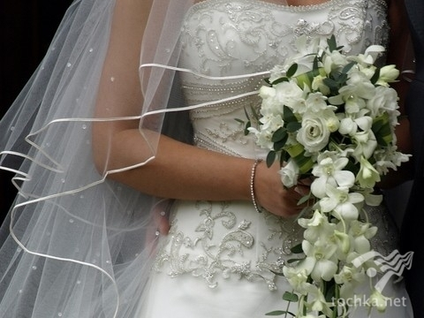
Ми вирішили

Slide 7
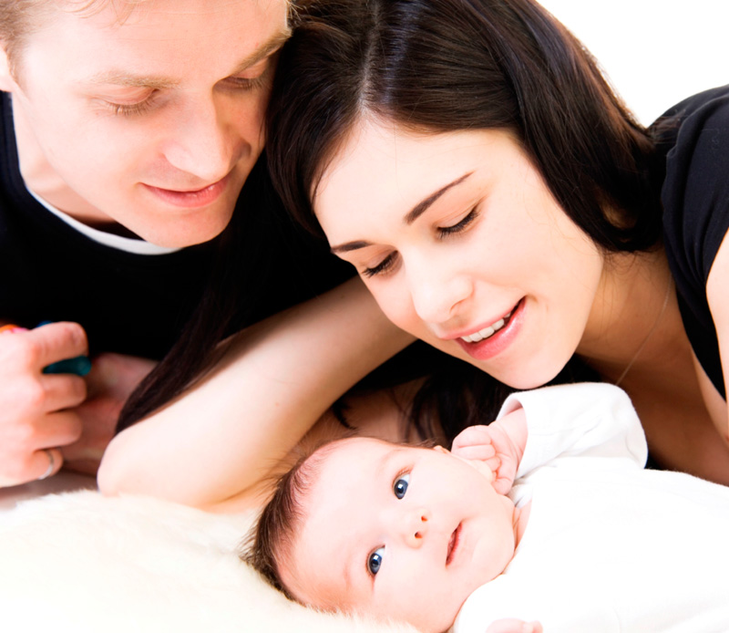
Пройшов один рік і Ми вже не одні

Slide 8
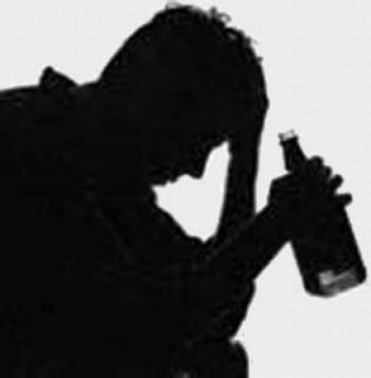
Пройшов ще один рік. Проблеми на роботі. Вихід для нього-АЛКОГОЛЬ.

Slide 9
Через декілька днів він уперше підняв на мене руку

Slide 10
Невдовзі він вдався до насилля

Slide 11
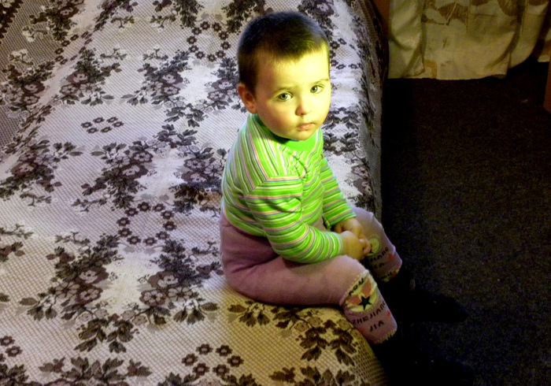
І все це на очах дитини

Slide 12
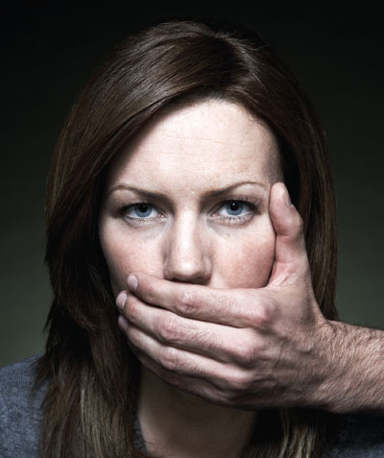
Він сказав мовчати про це

Slide 13
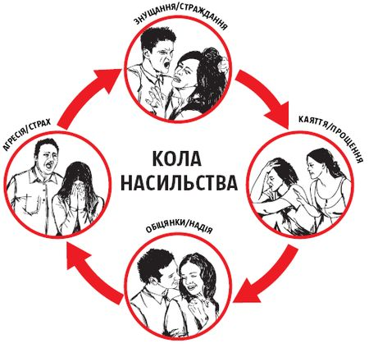
Були обіцянки та все повторялося

Slide 14
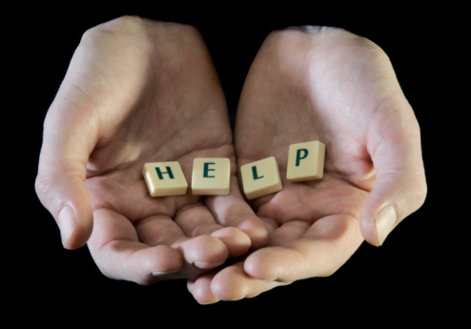

Slide 16
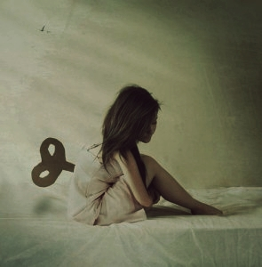
ТИ НЕ ІГРАШКА

Slide 17
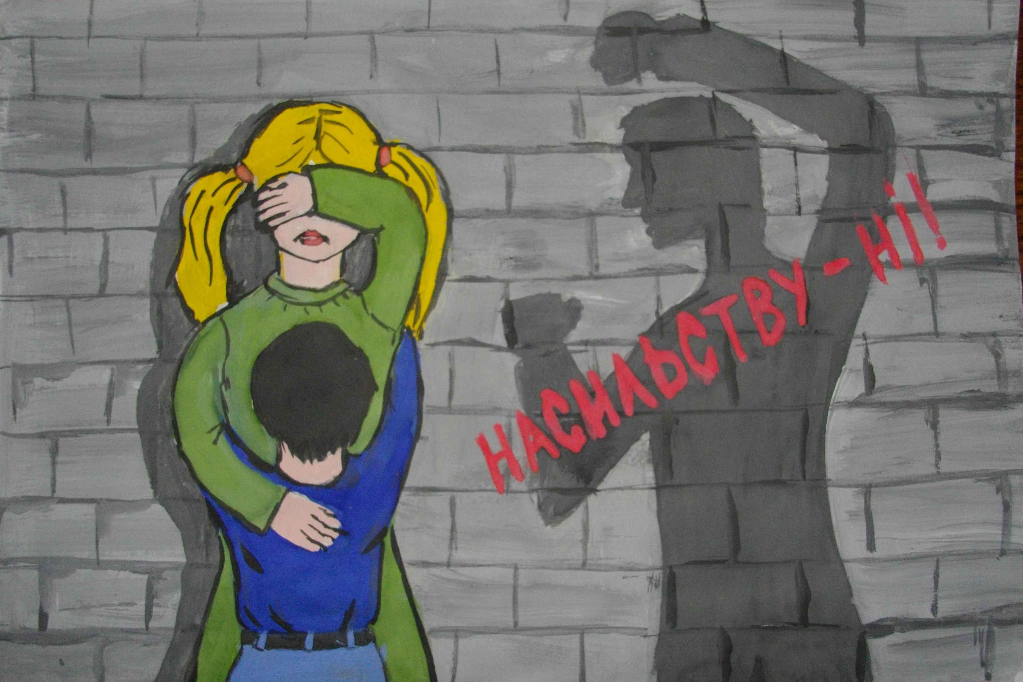
НЕ МОВЧИ !!!
СКАЖИ

Slide 18
ТИ МАЄШ ДЕ ЗВЕРНУТИСЬ

Slide 19
А ЯКЩО ПОВЕРНУТИ ЧАС

Slide 20
А ВСЕ ТАК ПОЧИНАЛОСЯ ПРЕКРАСНО

